Slide 1
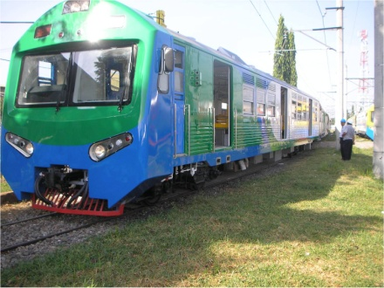
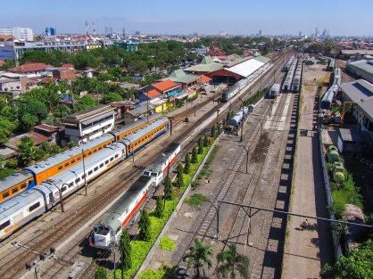
PRINSIP DASAR OPERASI KERETA API
Sesi-5: GERAK KERETA API

Slide 2
Tujuan Pembelajaran:
Mengenalkan terhadap gaya-gaya yang bekerja ketika kereta api bergerak dalam perjalanan.
Agar taruna/i memahami dan mengerti karakteristik setiap sarana sehingga pada saat nanti bertugas memahami bahwa setiap kondisi jalur harus dapat dilewati oleh sarana yang sesuai dan mampu secara tenaga.
Pokok Bahasan:
Gaya Tarik Kereta Penggerak
Resistansi/Hambatan/Gesekan
Diagram Kecepatan
Perhitungan Waktu Perjalanan

Slide 3
Gaya Tarik Lokomotif dipengaruhi:
Gaya Adhesi / Gesek / Perlawanan / Hambatan
Gaya tarik mesin penggerak (gaya maksimum yang diproduksi oleh mesin penggerak)
Tenaga yang dikeluarkan antara roda dan rel sama beratnya dan bertumpu pada roda. Tenaga untuk dorong adalah berat dikalikan dengan koefisien adhesi.
Koefisien adhesi (gesek) bervariasi 0,1 s/d 0,4 tergantung kondisi rel dan roda, basah atau kering, berdebu, lumpur, dsb, juga kecepatan.
P = F_{power} . V / 270
dimana:
F _{power} = gaya tarik mesin penggerak (kgf)
P = daya mesin penggerak (Hp)
V = Kecepatan (km/jam)
Daya (P) = daya mesin yang ditransmisikan ke roda menjadi momen putar dan akhirnya menjadi gaya tarik mesin yang menggerakkan kereta.
Pada waktu lokomotif mulai bergerak, momen putar pada roda yang akan menghasilkan gaya tarik lokomotif yang mendapat perlawanan karena adanya gesekan antara roda dan rel.

Slide 4
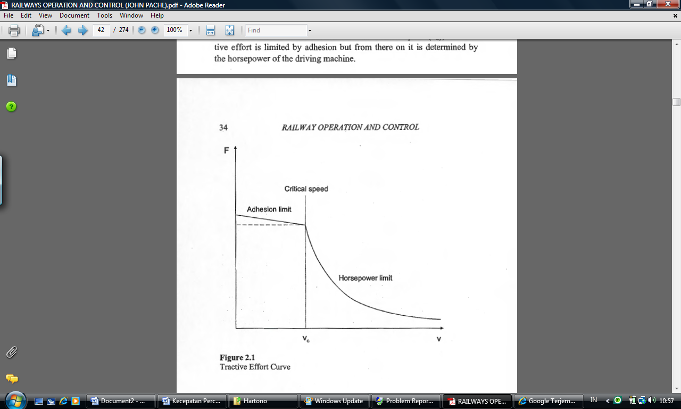
Gesekan antara roda dan rel mempunyai nilai koefisien gesekan, koefisien ini disebut koefisien adhesi (µ).
Dan gaya tarik yang dihasilkan disebut gaya tarik adhesi.
Besarnya gaya tarik adhesi dihitung sbb :
F _{adhes} = G _{loko} . µ
dimana:
F _{adhes} = gaya tarik adhesi
G _{loko} = Berat loko
µ = koefisien adhesi
Gaya Tarik Adhesi / Gesekan
Kecepatan Kritis
Batas adhesi / gesekan
Batas daya mesin penggerak
Kecepatan

Slide 5
RESISTENSI
Resistensi = Gaya perlawanan = Hambatan = Gesekan
Ada dua hambatan, yaitu:
Hambatan jalur
  Hambatan jalur pada tanjakan
  Hambatan jalur pada lengkung
Hambatan kereta
Hambatan Jalur pada tanjakan.
Hambatan jalur pada tanjakan sama dengan berat kereta dikalikan dengan sinus sudut tanjakan.
Pada jalur KA tanjakan, gaya tarik lok akan digunakan untuk melawan gaya gravitasi, yaitu berat kereta dikalikan sinus sudut tanjakan (sin α).

Slide 6
Hambatan pada tanjakan sangat tergantung pada berat kereta.
Hambatan pada tanjakan ditentukan oleh hambatan tanjakan spesifik, yang independen dari berat kereta.
hambatan tanjakan spesifik diperoleh dengan membagi hambatan tanjakan dengan berat kereta.
dimana:
R _{grade} = hambatan tanjakan absolut
G = berat kereta
α = sudut tanjankan
R _{grade} = G . sin α
Rs _{grade} = R _{grade} / G
Hambatan tanjakan spesifik sama dengan sinus dari sudut gradien.
Rs _{grade} = sin α
G Sin α
i
G Cos α
Karena sudut tanjakan relatif kecil, sinus dapat digantikan oleh garis singgung. Dengan kata lain, hambatan tanjakan spesifik sama dengan koefisien tanjakan.
Rs _{grade} = i
G
α
1000 m

Slide 7

Hambatan tanjakan:
R _{grade} = G . sin α
Rs _{grade} = sin α
R _{grade} = G . Rs _{grade}
Rs _{grade} = i
Rs _{grade} = R _{grade} / G = sin α ~ tan α = I
dimana:
Rs _{grade} = hambatan tanjakan spesifik (kg/ton)
R _{grade} = hambatan tanjakan absolute (kg)
G = berat kereta (kg)
i = koefisien tanjakan (‰) atau dengan ditulis langsung 1:n, misal tanjakan 25‰= 1:40
Cara yang sama, hambatan lainnya dapat diubah menjadi hambatan spesifik (Rs), dengan cara membagi hambatan (R) dengan dengan berat (G). Dengan demikian, semua hambatan dapat dengan mudah diketahui seiring dengan meningginya tanjakan.
Gaya tarik mesin penggerak (lokomotif) juga dapat diubah menjadi bentuk yang spesifik yang mewakili oleh tinggi rendahnya tanjakan.

Slide 8
Hambatan Jalur pada lengkung
Pada waktu kereta api melalui lengkung atau tikungan, akan bertambah gesekan antara roda dan rel karena roda dipaksa berbelok oleh rel. Inilah yang dinamakan hambatan lengkung.
Hambatan lengkung disebabkan oleh gesekan antara roda dan rel karena meluncur memanjang dan meluncur melintang.
Roda kereta kiri dan kanan dan as-nya membentuk 1 set roda. Dengan demikian, 1 set roda selalu memiliki kecepatan berputar yang sama. Tidak ada perbedaan seperti halnya yang terjadi pada roda kendaraan bermotor.
Permukaan roda rel jika ditarik garis lurus dengan as roda akan membentuk kerucut dengan sudut 1: 20 (Amerika Serikat dan Rusia) atau 1: 40 (Eropa).

Slide 9
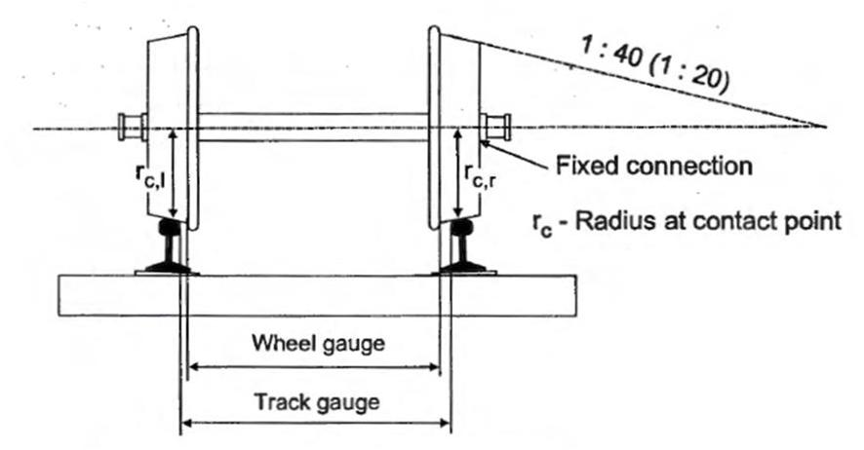
Sambungan tetap
Jari-jari roda
Lebar roda
Lebar jalur
Toleransi lebar = lebar jalur – lebar roda
Gambar: 1 set roda menapak di atas rel
Pada jalur lurus, gerakan bergelombang akan mengarahkan sumbu roda tegak lurus dengan jalur. Meskipun roda yang kaku tetap memiliki keuntungan besar, tetapi masalah terjadi ketika kereta berjalan di lengkung. Dalam lengkung, gerakannya berbeda antara roda dengan satu set roda yang meluncur memanjang dan menghasilkan gaya hambatan.

Slide 10
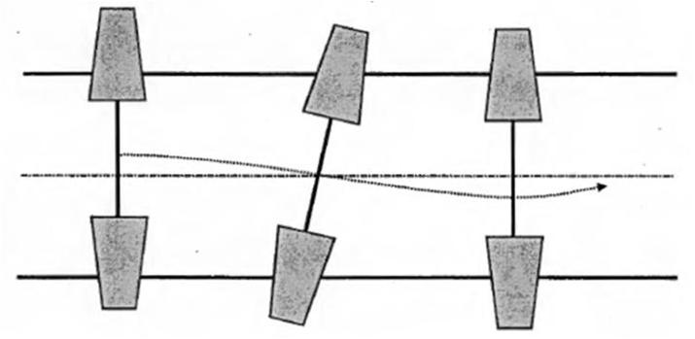
Jadi, jika 1 set roda yang tidak tepat berada pada tengah lintasan, jari-jari kedua roda pada titik yang bersinggungan akan berbeda.
Karena roda berputar dengan jumlah putaran yang sama, roda dengan jari-jari yang lebih besar bergerak dengan kecepatan yang lebih besar. Hal ini menyebabkan posisi roda di jalur miring. Akibatnya, 1 set roda akan selalu mengarah ke pusat jalur. Proses yang sama berlangsung di sisi yang lain. 1 set roda akan berjalan dan membentuk kurva sinus (bergelombang).
Arah gerakan kereta api
Gerakan bergelombang pada jalur lurus

Slide 11
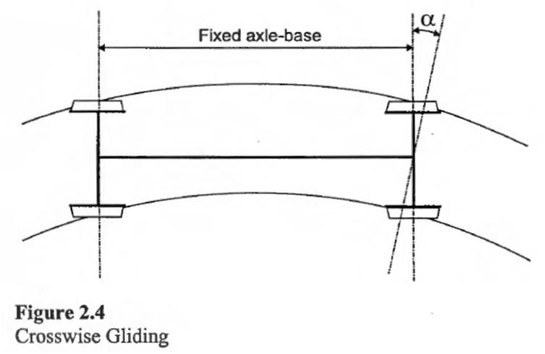
Sumbu roda
Sudut tegak lurus
Gambar: Gerakan roda melintang
Ketika akan melalui lengkung, roda dipandu oleh flensa (pinggiran roda sebelah dalam). Karena bearing (bantalan) paralel dengan sepasang roda, as roda tidak tepat sejajar dengan pusat lengkung. Perbedaan sudut dikompensasi oleh gerakan melintang yang menciptakan hambatan luncur tambahan.
Pengaruh gerakan meluncur dengan cara melintang ini tergantung pada susunan roda. Hal ini dapat dikurangi dengan menggunakan 4-sumbu dengan pengelompokan as roda dengan konfigurasi 2.2 . Pada kereta dengan 2-sumbu, hal yang sama dapat dilakukan dengan mengarahkan as roda tunggalnya.

Slide 12
Hambatan lengkung menggunakan rumus:
Rs _{curve} = 650 / (R - 55) dimana R > 300 m
Rs _{curve} = 500 / (R - 55) dimana R < 300 m
Rs _{curve} = 400 / (R - 20), untuk lebar sepur 1067 mm
R _{curve} = Rs _{curve} . G (kg)
dimana:
G = berat lokomotif + berat rangkaian (ton)
Rs _{curve} = hambatan lengkung spesifik (kg/ton)
R = jari-jari lengkung (m)
Dibandingkan dengan hambatan tanjakan, hambatan lengkung tidak memiliki pengaruh yang besar. Tapi di tempat-tempat yang lengkungnya terletak pada tanjakan yang curam, hambatan jalur yang dihasilkan tidak memungkinkan untuk operasi kereta api. Untuk itu, jika tetap akan mengoperasikan kereta api pada daerah tersebut, hambatan lengkung harus dikompensasi dengan cara mengurangi kemiringan tanjakan.

Slide 13
Gaya hambatan kereta
Hambatan kereta adalah hasil dari komponen-komponen berikut:
• hambatan gelinding
• hambatan bearing
• hambatan sistem penggerak
• hambatan dinamis
• hambatan angin
Hambatan gelinding dipengaruhi oleh perubahan bentuk (deformasi) pada titik-titik kontak antara roda dan rel. misalnya permukaan rel tidak rata, atau bentuk roda sudah tidak bundar.
Hambatan bearing dan sistem penggerak disebabkan oleh pengaruh gerak meluncur.
Hambatan dinamis adalah hilangnya energi kinetik oleh proses dinamis (getaran) dalam kereta terdiri.

Slide 14

Hambatan gelinding lokomotif
Hambatan gelinding lokomotif R _{lok} dihitung sebagai berikut :
R _{lok} = Rs _{lok} . G _{lok}
dimana:
R _{lok} = gaya hambatan/hambatan lokomotif (kg)
G _{lok} = berat lokomotif (ton)
Rs _{lok} = gaya hambatan lokomotif spesifik (kg/ton)
Secara umum gaya hambatan lokomotif spesifik adalah sebagai berikut:
dimana:
F = luas penampang lokomotif (m²)
V = kecepatan (km/jam)
P = faktor konstanta yang tergantung pada mekanisme dan susunan gandar
Q = konstanta, yang tergantung pada bentuk badan lokomotif
Va = kecepatan angin dar arah samping (km/jam)

Slide 15

Nilai-nilai P, Q, F, G _{lok} untuk berbagai lokomotif dapat dilihat pada tabel berikut dan dalam pendekatan rumus empiris ini Va = 0
No | Tipe Lok | Daya (HP) | G _{lok} (ton) | F (m²) | P | Q
1. 2. 3. 4. 5. 6. 7. 8. 9. 10. | CC 200 CC 201 CC 204 CC 203 BB 200 BB 201 BB 202 BB 300 BB 301 BB 304 | 1750 1950 1950 2150 875 1425 1000 680 1500 1500 | 96 84 84 84 72 74 76 36 52 52 | 10 10 10 10 10 10 10 9 10 10 | 2,00 2,86 2,86 2,86 2,65 2,65 2,65 3,50 3,50 3,50 | 0,52 0,69 0,69 0,55 0,54 0,54 0,54 0,55 0,55 0,55
Sebagai pembanding rumus hambatan lokomotif diesel elektrik dari Eropa adalah sebagai berikut:

Slide 16



Hambatan Gelinding Kereta dan Gerbong.
Hambatan gelinding rangkaian kereta atau gerbong yang ditarik oleh lokomotif adalah:
R _{ka} = Rs _{ka} x G _{ka} (kg)
Secara umum, hambatan spesifik kereta Rs adalah:
Untu kereta penumpang:
Untuk kereta barang:
dimana:
R _{ka} = hambatan gelinding kereta
R _{kap} = hambatan gelinding kereta penumpang
R _{kab} = hambatan gelinding kereta barang
V = kecepatan
K = konstanta yang brgantung pada jenis kereta atau gerbong
∆V = tambahan kecepatan angin dari samping

Slide 17

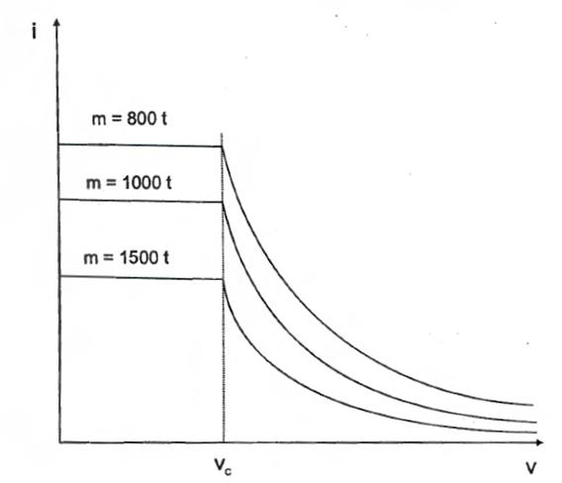
DIAGRAM KECEPATAN TANJAKAN
Diagram kecepatan tanjakan adalah deskripsi yang menunjukkan tanjakan maksimum di mana kereta api bisa berjalan, sebagai fungsi dari kecepatan. Ada kurva yang berbeda dalam diagram untuk bobot kereta yang berbeda. Kurva dihitung dengan rumus berikut:
dimana:
i = koefisien tanjakan
F = gaya tarik lok
R lok = gaya hambatan lok absolut
Rs carset = gaya hambatan rangkaian kereta spesifik
G lok = berat lok
G carset = berat rangkaian kereta

Slide 18
Jumlah i, dalam diagram, sama dengan gaya tarik spesifik yang tersedia baik untuk menjaga kereta tetap bergerak di jalur menanjak atau untuk melakukan percepatan.
i _{diagram} = i _{exist} + f _{accel}
dimana:
i _{diagram} = jumlah i yang diperoleh dari diagram
i _{exist} = koefisien tanjakan eksisting
f _{accel} = gaya spesifik untuk percepatan
Jadi, ketika kereta api sedang menanjak, lokomotif harus tetap mempunyai gaya tarik agar tetap dapat melakukan percepatan berikutnya.
Hal ini adalah penting untuk menghitung waktu perjalanan.

Slide 19
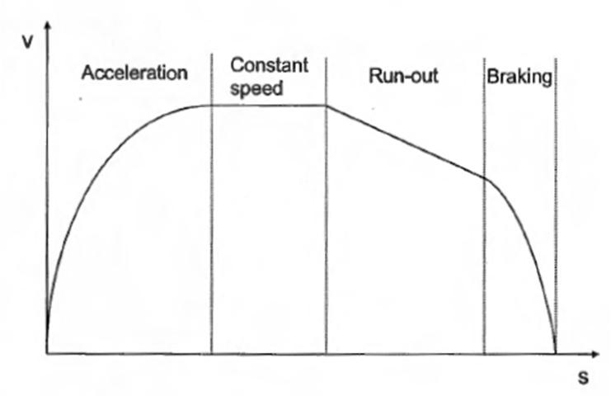
PERHITUNGAN WAKTU PERJALANAN
Perhitungan waktu perjalanan dilakukan dalam dua langkah:
• Perhitungan kurva kecepatan
• Integrasi kurva kecepatan untuk menentukan waktu perjalanan.
Ketika kereta api melakukan perjalanan di antara dua pemberhentian, urutan pergerakan kereta adalah sebagai berikut:
Percepatan
Kecepatan
Konstan
Menurunkan kecepatan
Pengereman
Elemen pergerakan kereta api antara 2 pemberhentian:
a. Percepatan
b. Kecepatan konstan
c. Penurunan kecepatan
d. Pengereman
F =∑R + Fa
F =∑R
R inertia =∑R
R inertia =∑R + F brake

Slide 20
Selama percepatan berlangsung, gaya tarik lok sama dengan jumlah semua hambatan yang menghambat ditambah gaya percepatan.
F = ∑R + Fa
Ketika perjalanan pada kecepatan konstan, gaya tarik lok sama dengan jumlah semua hambatan yang menghambat tanpa kelebihan untuk percepatan.
F = ∑R
Ketika terjadi penurunan kecepatan, tidak diperlukan gaya tarik lok. Gaya inersia kereta sama dengan gaya hambatan.
R _{inertia} = ∑R
Sementara pengereman, gaya inersia digunakan oleh jumlah dari gaya hambatan ditambah gaya pengereman.
R _{inertia} = ∑R + F _{brake}
dimana:
F = gaya tarik lok
R = menghambat
Fa = gaya percepatan
R _{inertia} = gaya inersia
F _{brake} = gaya pengereman

Slide 21
Ketika kereta api melakukan percepatan, sebagian energi hilang oleh inersia putar untuk memutar roda kereta. Untuk itu dalam perhitungan, harus ada 'koefisien inersia putar'. Koefisien ini menggambarkan pengaruh inersia massa berputar.
Energi kinetik dari kereta api terdiri dari dua bagian:
energi yang ditransmisikan dan
energi putar.
Koefisien inersia putar dihitung sebagai berikut:
ρ=1+ (E rot)/(E trans)
dimana:
ρ = koefisien energi putar
E rot = energi putar
E trans = energi yang ditransmisikan
Nilai rata-rata untuk energi putar sekitar 1,10.

Slide 22
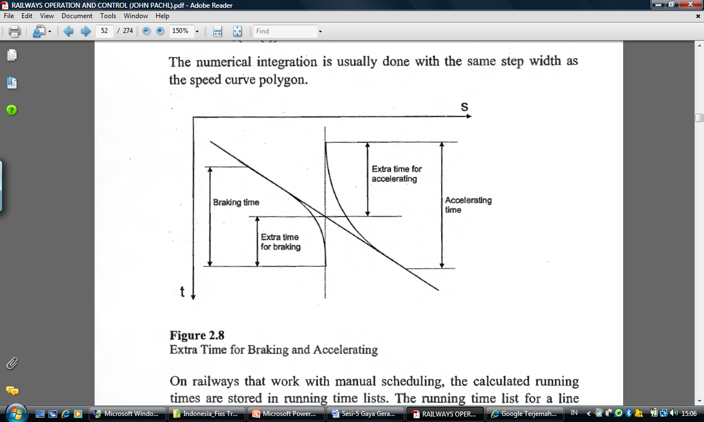
Waktu
Waktu tambahan utk penge- reman
Waktu pengereman
Waktu percepatan
Waktu tambahan untuk percepatan
Waktu tambahan untuk percepatan dan pengereman
Jarak
Kereta api dengan penjadwalan manual, waktu perjalanan yang sudah dihitung disimpan dalam daftar waktu perjalanan. Daftar waktu perjalanan untuk suatu lintas pelayanan terdiri atas waktu perjalanan untuk semua kereta api di lintas pelayanan tersebut.
Waktu perjalanan adalah perjalanan langsung tanpa banyak berhenti. Waktu tambahan diperlukan untuk pengereman, percepatan dan berhenti di stasiun.
Jadi, saat menjadwalkan kereta api, kita bisa dengan mudah menghitung waktu perjalanan dengan menambahkan waktu tambahan dan waktu berhenti yang diperlukan.

Slide 23
Latihan soal sesi-5:
1. Diketahui:
Jari-jari lengkung R=800 m
Berat lokomotif CC 203 = 84 ton
Lebar jalur 1067 mm
Ditanyakan:
Berapa hambatan lengkung spesifik?
Berapa hambatan lengkung absolut?
Diketahui:
Satu rangkaian kereta dengan susunan rangkaian/stamformasi sbb: Lok + 10 K3
Berat lokomotif CC 203 dengan berat 84 ton
Daya lokomotif 2150 HP
Berat tiap-tiap K3 adalah 30 ton
Ditanyakan:
Berapa gaya tarik lokomotif?
Berapa hambatan rangkaian kereta api tersebut?

